Slide 1
Химические задачи с экологическим содержанием
ГБОУ СОШ № 1352 с углубленным изучением английского языка
Профильный класс
Политова Светлана Викторовна,
учитель химии высшей квалификационной категории

Slide 2
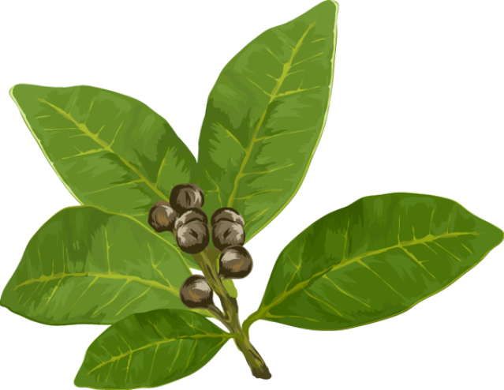
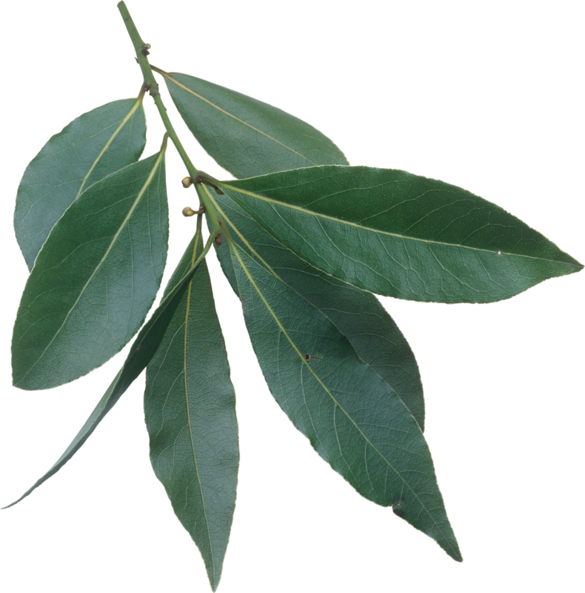
Задача 1
Лавровый лист – высушенный лист лавра благородного.

Slide 3
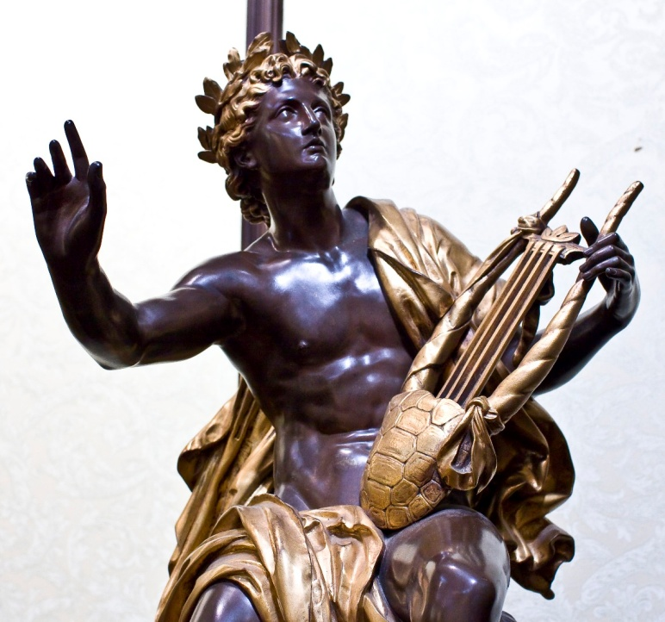
История
Лавр означает триумф и победу. Будучи вечнозеленым растением, он символизирует постоянство, вечность и бессмертие.

Slide 4
Задача 1
Аромат обусловлен эфиром. Установите его структурную формулу, если известно, что при гидролизе образуется лауриловый спирт и лауриновая кислота.

Slide 5
Лауриловый спирт
СH₃ | ⎯ | (CH₂)₁₀ | ⎯ | CH₂OH
Лауриновая кислота
СH₃ | ⎯ | (CH₂)₁₀ | ⎯ | COOH

Slide 6
Информационные источники:
Лавровый лист
Лавровый лист
Картинка для фона
Лавровый венок победителя

